Slide 1
Lektion B:
Ring OP

Slide 2


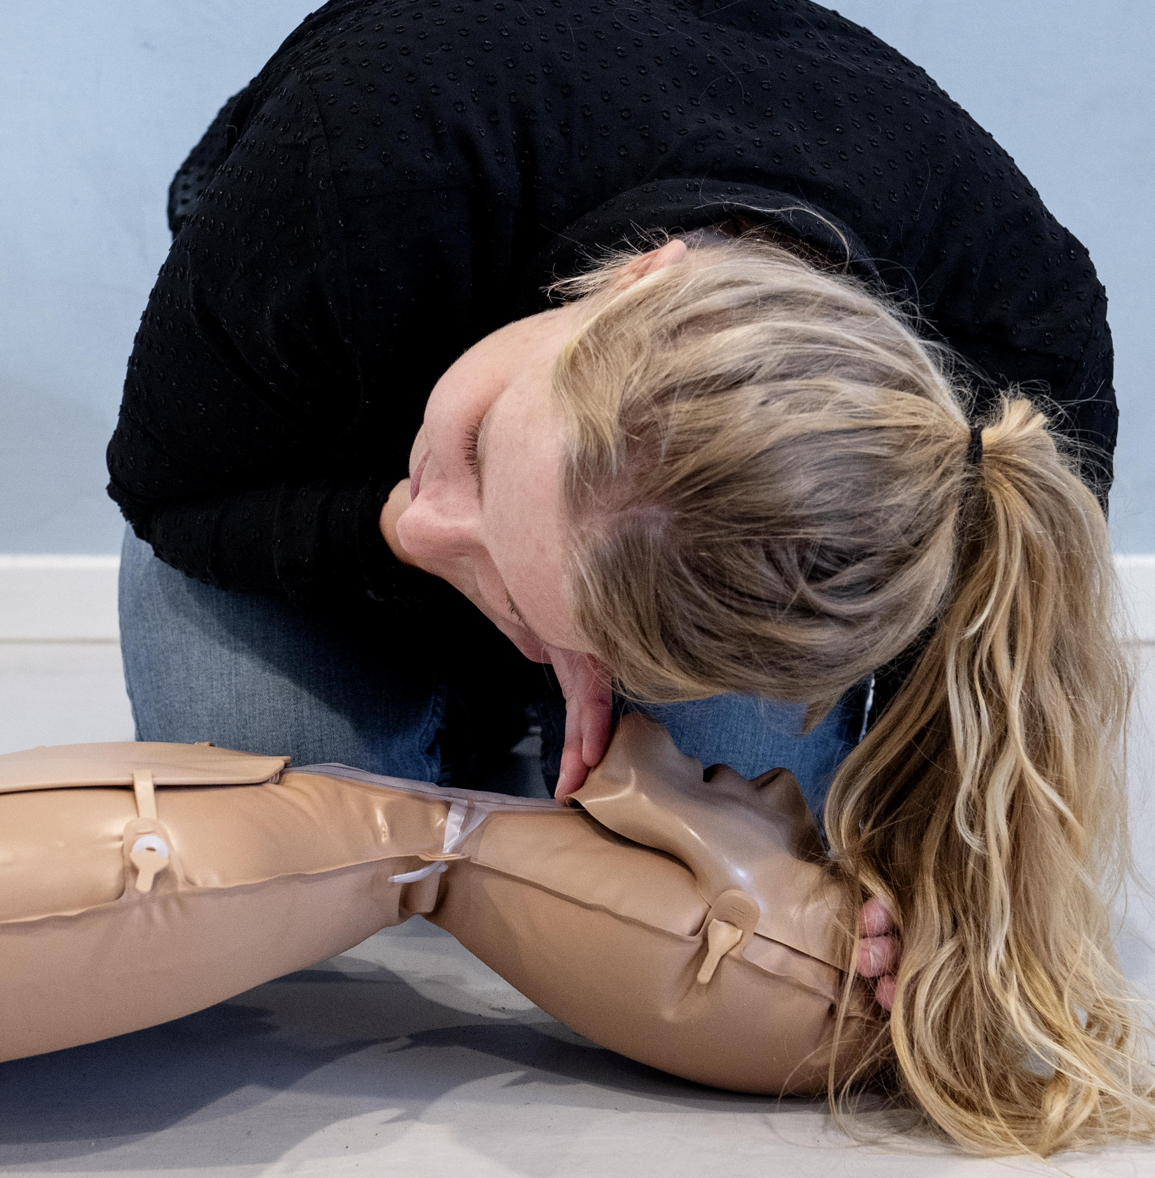
LEKTION B
LEKTION B: RING OP
45 min.
MÅL
Du lærer at vurdere, hvorvidt der er tale om et hjertestop ved at undersøge, om en person er ved bevidsthed og trækker vejret normalt.
Du lærer første del af remsen "Ring op – Tryk ned – Giv stød", og øver hvordan du ringer op til 1-1-2 og beder om hjælp.
Du lærer, hvordan du lægger en person i stabilt sideleje, hvis personen er bevidstløs og trækker vejret normalt.
Notes:
I opgaverne kan du spørge ind til:
Om eleverne har får en fornemmelse af, hvor højt de skal tale eller ruske, for at undersøge, om en person er ved bevidsthed?
Hvordan eleverne vil undersøge, om der er normal eller ikke-normal vejrtrækning hos en person?
Om eleverne kender remsen ”Ring op – Tryk ned – Giv stød” og om de ved, hvad de forskellige dele betyder?
Om eleverne har en forståelse for, hvad de skal sige, hvis de skal ringe 1-1-2?
Hvordan eleverne vil beskrive og få detaljer med om, hvor de ringer fra?
Læg mærke til:
Om eleverne kan remsen ”Ring op – Tryk ned – Giv stød” og ved, hvad de forskellige dele betyder
Om eleverne har en forståelse for, hvad man skal sige, når man ringer 1-1-2
Om eleverne kan beskrive og få detaljer med om, hvor de ringer fra

Slide 3

LEKTION B
LEKTION B: RING OP
45 min.
PROGRAM
Vurder en person (ca. 20 min)
  Fakta
  Film
  Fakta
  Øvelser: undersøg for bevidsthed og skabe fri luftvej
Ring op (ca. 20 min)
  Fakta
  Film
  Fakta
  Øvelse
Opsamling (ca. 5 min)
Notes:
Gennemgå programmet sammen med eleverne.

Slide 4

ER DET HJERTESTOP?
LEKTION B
FAKTA
2 min.
En person, der falder om eller ligger livløs, kan have hjertestop. En person med hjertestop er bevidstløs og har ikke-normal vejrtrækning.
Hvad vil det sige at være bevidstløs?
Personen reagerer ikke på tiltale eller berøring
Personen har ingen eller unormal vejrtrækning
Andre symptomer kan være kramper eller at personen har tisset i bukserne

Slide 5
NORMAL OG IKKE-NORMAL VEJRTRÆKNING
LEKTION B
FAKTA
2 min.
Normal vejrtrækning | Ikke-normal vejrtrækning
Ca. 12 - 20 gange pr. min. Ensartede pauser mellem hver vejrtrækning Brystkassen bevæger sig op og ned på samme måde | Forskellig længde mellem hver vejrtrækning varierende mellem kort og lang tid Reflektorisk, overfladisk vejrtrækning uden at vejret trækkes rigtigt ind og ud Gisper efter vejret Færre end ca. 12 - 20 gange pr. min.
Notes:
Baggrundsviden:
En person trækker normalt 12-20 gange pr minut og lyder normal.
Er vejrtrækningen mindre eller består af små og store gisp eller andre lyde, er det ikke normalt og man skal begynde genoplivning.
I de første minutter efter et hjertestop kan personen få små gisp eller sparsom vejrtrækning. Dette er en ikke-normal vejrtrækning.
Er du i tvivl om den bevidstløse person har normal vejrtrækning, skal du altid handle, som om der er ikke er vejrtrækning og give hjerte/lunge-redning.

Slide 6

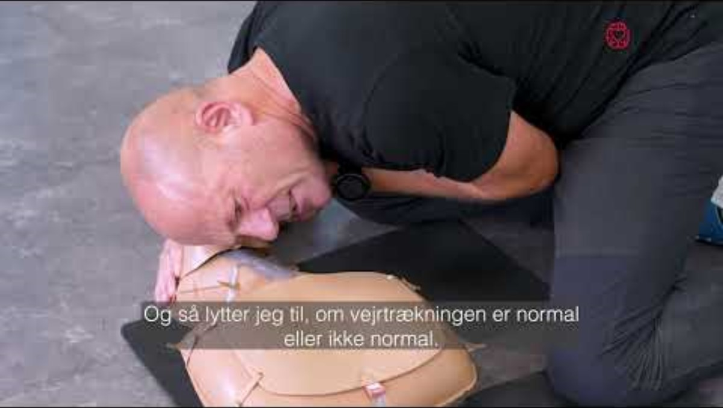
SÅDAN SKABER DU FRI LUFTVEJ
LEKTION B
1 min.
Notes:
Baggrundsviden
I filmen lærer eleverne, hvordan de kan finde ud af, om vejrtrækningen er normal eller ikke normal og hvordan de skaber fri luftvej.

Slide 7
UNDERSØG OM
PERSONEN
TRÆKKER VEJRET
LEKTION B
FAKTA
2 min.
Skab fri luftvej
Kontrollér om personen trækker vejret:
SE om brystkassen bevæger sig
LYT ved mund/næse
FØL om du kan mærke luft ved kinden
Trækker personen ikke vejret:
og start hjertelungeredning
Notes:
Baggrundsviden:
Kontroller vejrtrækningen i max 10 sek.
Skab fri luftvej, ved at bøje hovedet tilbage.
Normal vejrtrækning: Der er lige og korte pauser mellem hver vejrtrækning - ca 12-20 gange per minut når man er vågen og når man sover.
Ikke-normal vejrtrækning - små gisp eller langt mellem hver vejrtrækning.
Hvis du er i tvivl, skal du altid handle som om der ikke er vejrtrækning.

Slide 8
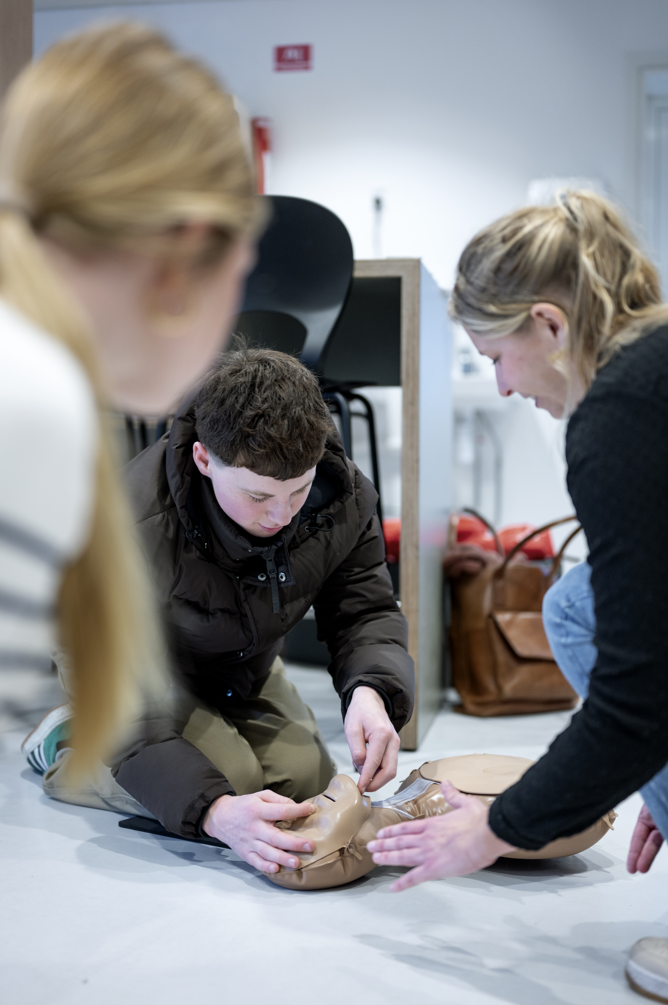


ØVELSE
LEKTION B
15 min.
To og to: I skal undersøge for bevidsthed og skabe fri luftvej ved hjælp af elevarket ”Undersøg for bevidsthed og skab fri luftvej”.
ELEVARK
UNDERSØG FOR BEVIDSTHED OG SKAB FRI LUFTVEJ
Notes:
Opmærksomhedspunkt:
Nogle elever vil finde det grænseoverskridende at være så tæt på hinanden. Her kan genoplivningsdukkerne inddrages.

Slide 9



RING OP
LEKTION B
FAKTA
1 min.
I skal nu lære første del af remsen RING OP – TRYK NED – GIV STØD, og hvordan I ringer til 1-1-2 hvis personen ikke er ved bevidsthed og ikke trækker vejret normalt
RING OP
TRYK NED
GIV STØD
Notes:
Baggrundsviden:
Det er en god remse at lære og gør det nemt at huske.
Fremhæv hvad der ligger under de forskellige faser.
Under Ring op - her skal man skabe sikkerhed, vurdere personen og tilkalde hjælp.
Under Tryk ned - hjerte-lunge-redning
Under Giv Stød - brug af hjertestarter
Vær opmærksom på, at remsen kommer efter ‘Vurder sikkerhed’, Undersøg for bevidsthed’ og Undersøg for normal vejrtrækning

Slide 10
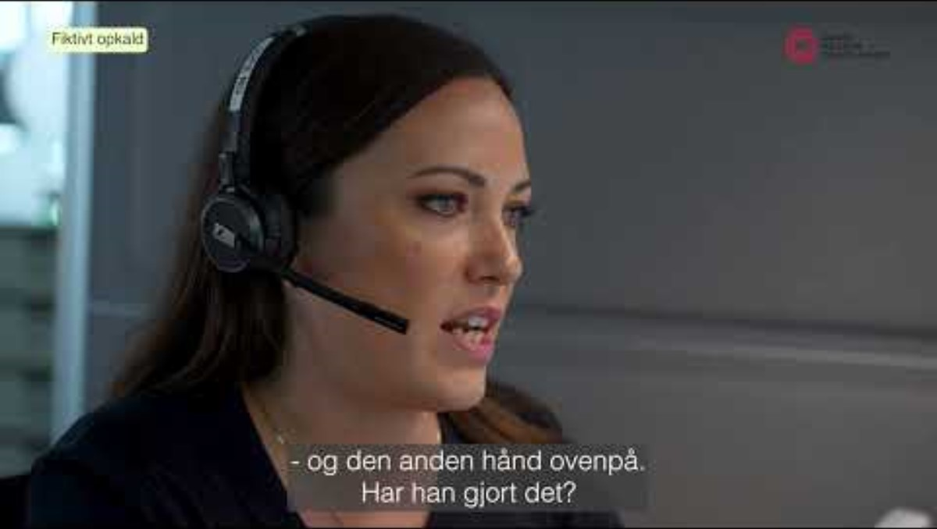
ALARMOPKALD VED HJERTESTOP
LEKTION B
3 min
Notes:
Baggrundsviden:
I filmen får eleverne indblik i, hvad der sker ved et opkalde til 1-1-2 ved mistanke om hjertestop.
Det er vigtigt, at eleverne ringer 1-1-2, selvom de kan være usikre på, om der er tale om et hjertestop.
Medarbejderne på 1-1-2, vil hjælpe med at vurdere, om det er alvorligt, og om der skal sendes en ambulance.

Slide 11
ALARMERING
LEKTION B
FAKTA
2 min.
Når du får kontakt til 1-1-2, skal du sige:
Hvad du hedder?
Hvor du er?
Hvor mange personer, der er kommet til skade, og hvad de fejler?
Hvad du har gjort indtil nu?
Er du alene eller sammen med nogen?
Ved mistanke om hjertestop kan du også sige:
”Jeg tror, det er hjertestop”
”Personen er bevidstløs”
”Personen trækker ikke vejret normalt”
Notes:
Baggrunsviden:
Husk at eleverne kun skal lade som om, at de ringer til 1-1-2.
Tilføj gerne her, at man også skal sige “Jeg tror det er hjertestop”, “Personen er bevidstløs" eller “Personen trækker ikke vejret”.
Hvis de ikke får det hele med, så vil 1-1-2 alarmcentralen spørge ind til de oplysninger de mangler.
Alarmcentralen vil bede dig sætte mobilen på højtaler.

Slide 12
LEKTION B
ØVELSE
10 min.
To og to: I skal nu øve jer I, hvad I skal sige, når man ringer til alarmcentralen, hvis man har mistanke om et hjertestop. I skal bruge elevarket ”Ring op ved hjertestop”. I kan bruge jeres egne telefoner og ringe til hinanden.
Fælles: Tal om, hvad fik I talt om.
Var der noget, der var svært?
Hvordan kan man forklare, hvor man er, hvis man ikke kender navnet på vejen eller stedet?
ELEVARK
RING OP VED HJERTESTOP
Notes:
Praktisk information:
Husk at sige, at eleverne skal lade som om, de ringer til 1-1-2. De skal IKKE ringe op i virkeligheden.
Lad eleverne øve sig i at lade som om de ringer til alarmcentralen med elevarket. Lad eleverne gå rundt mellem hinanden, indtil du siger stop. Eleverne skal finde sammen to og to og stille sig med ryggen mod hinanden, mens de, med støtte fra deres kort, øver sig i at ringe 1-1-2.
Det er vigtigt at tale med eleverne om, at de skal ringe 1-1-2, selvom de kan være usikre på, om der er tale om et hjertestop.
Fortæl også gerne, at medarbejderne på 1-1-2 hjælper dem med at vurdere, om det er alvorligt og om der skal sendes en ambulance.
Hvis de ikke får det hele med, vil 1-1-2 alarmcentralen spørge ind til de oplysninger, de mangler.

Slide 13

OPSAMLING
LEKTION B
5 min.
ELEVARK
HVAD VED JEG OM AT VURDERE EN PERSON?
HVAD VED JEG OM AT RINGE 1-1-2?
Alene: Du skal samle op på de centrale ord og handlinger, du har arbejdet med i lektionen.
Skriv dine ord og handlinger i elevarkene.
Tænk ikke for længe over hvert ord.
Fælles: Del eksempler på ord og handlinger med resten af klassen.
ORDLISTEMINDMAP
HANDLINGSMINDMAP
Notes:
Ideer til ord, faglige pointer og handlinger
Ordene kan fx være: Sikkerhed, Bevidstløs, Fri luftvej, Se-Lyt-Føl, Vejrtrækning, Sundhedsfaglig person, Alarmering
Faglige pointer og konkrete handlinger:
Undersøg om personen er ved bevidsthed
Undersøg om personen har normal vejrtrækning
Ring op til 1-1-2, hvis du oplever et hjertestop
Husk remsen ‘Ring op -Tryk ned - Giv stød’

